Slide 1
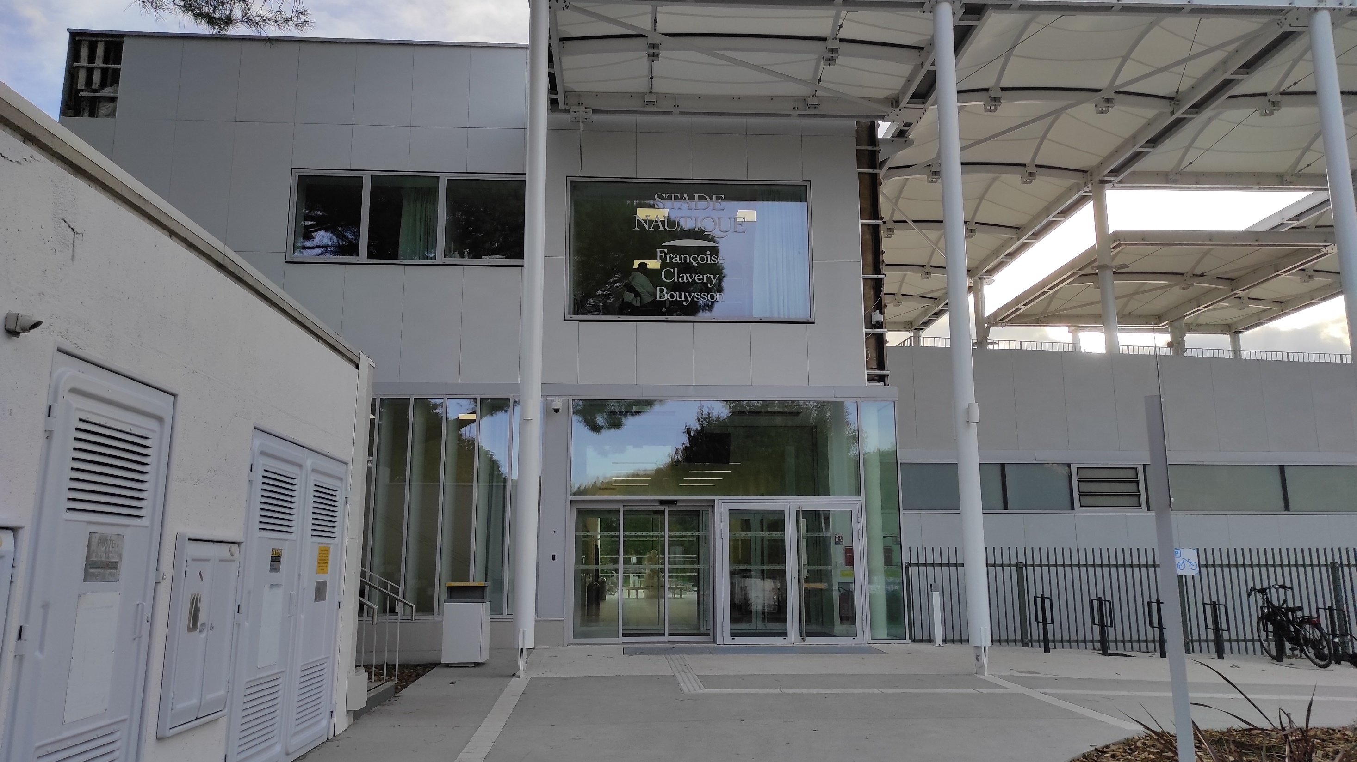
St Romain en Gal

Slide 2
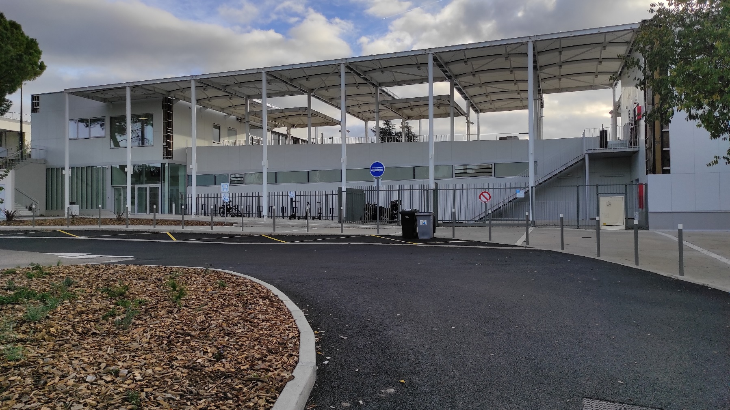
J’arrive à la piscine de St Romain en Gal
Le car se gare ici.

Slide 3
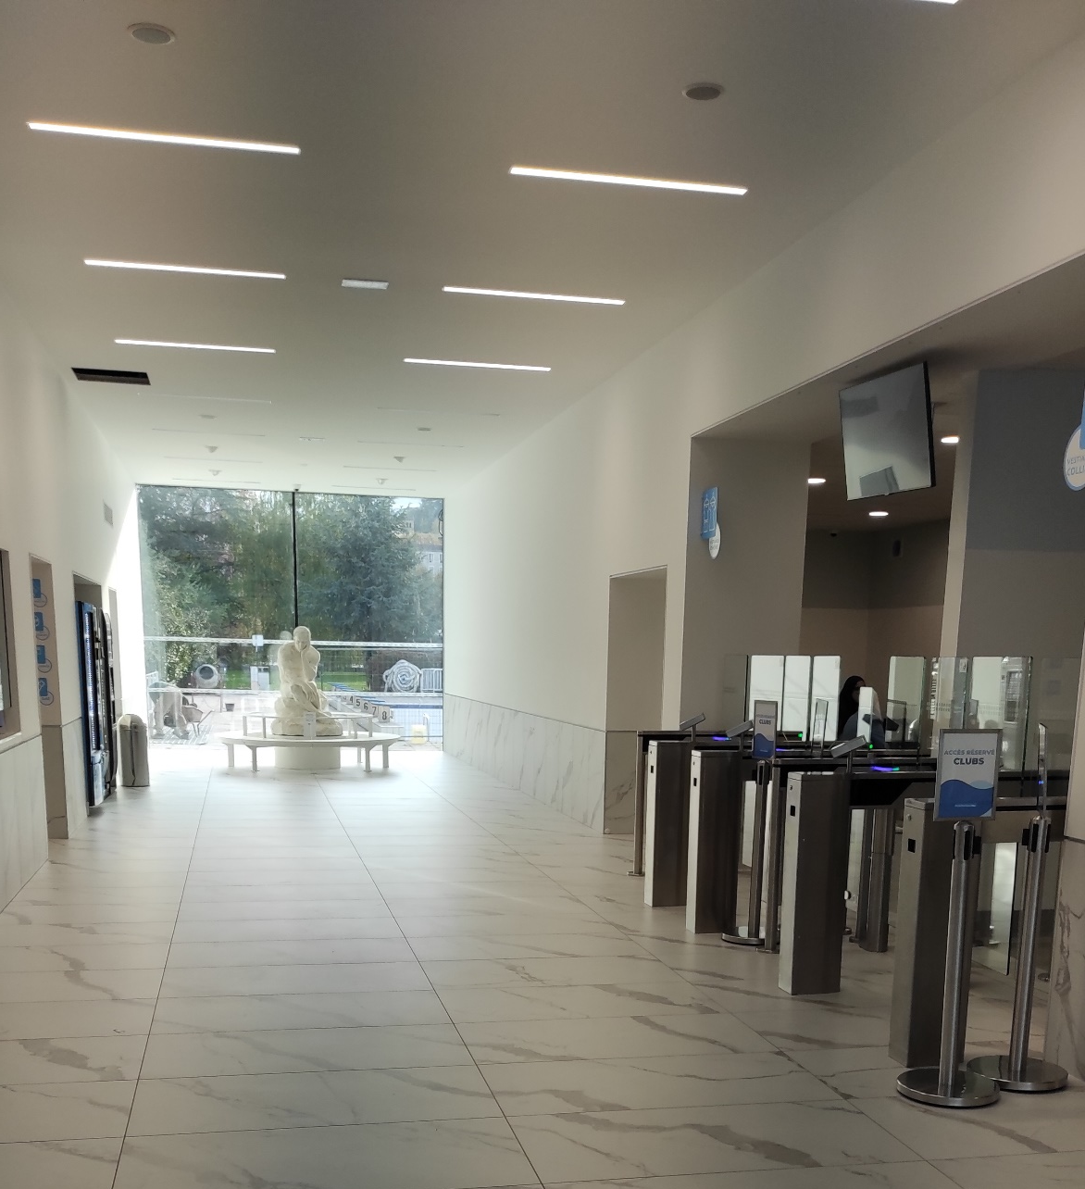
J’entre dans la piscine.

Slide 4
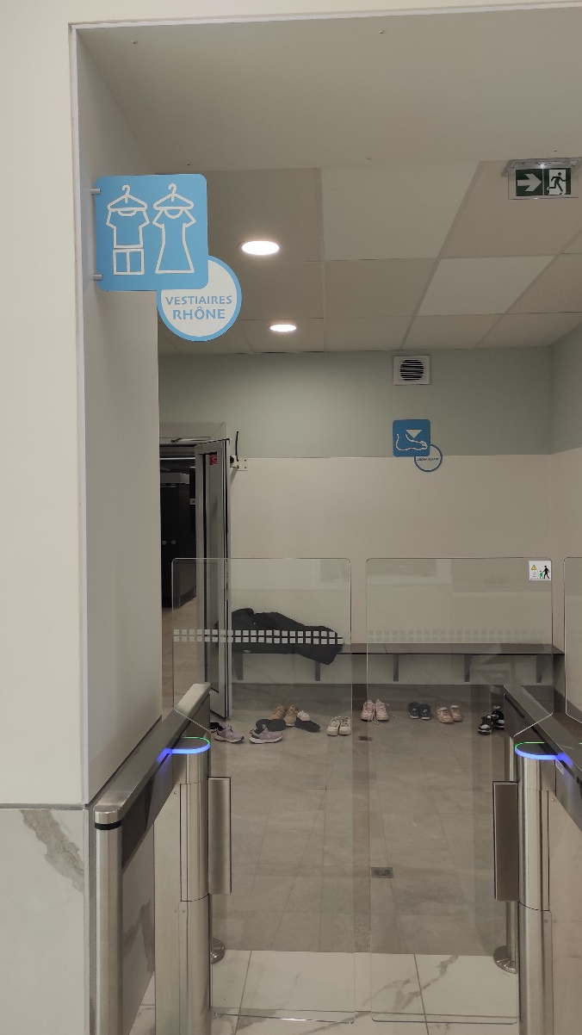
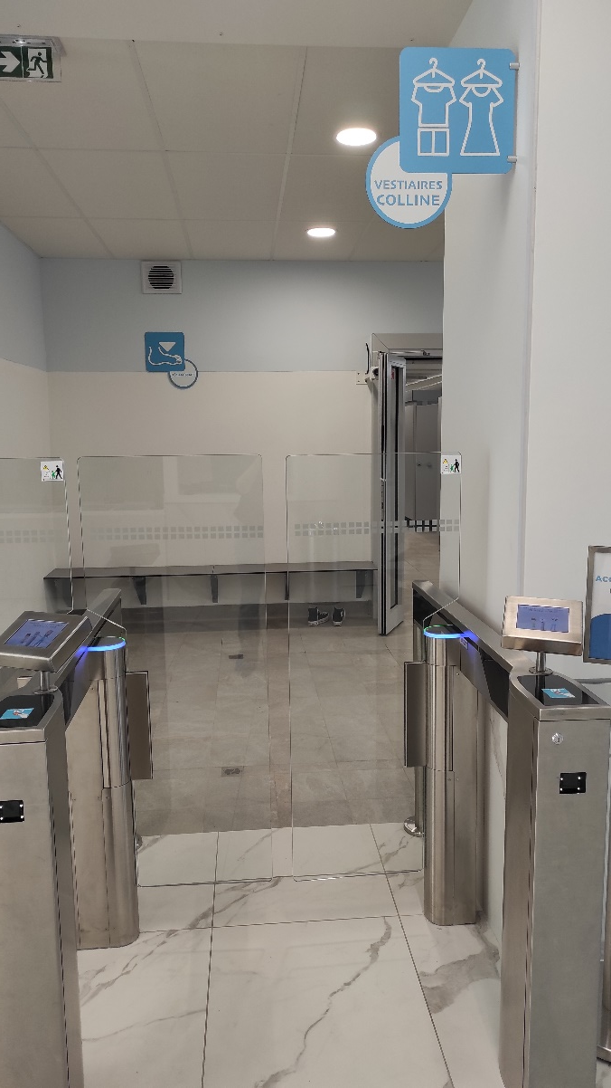
Je me dirige dans les vestiaires

Slide 5
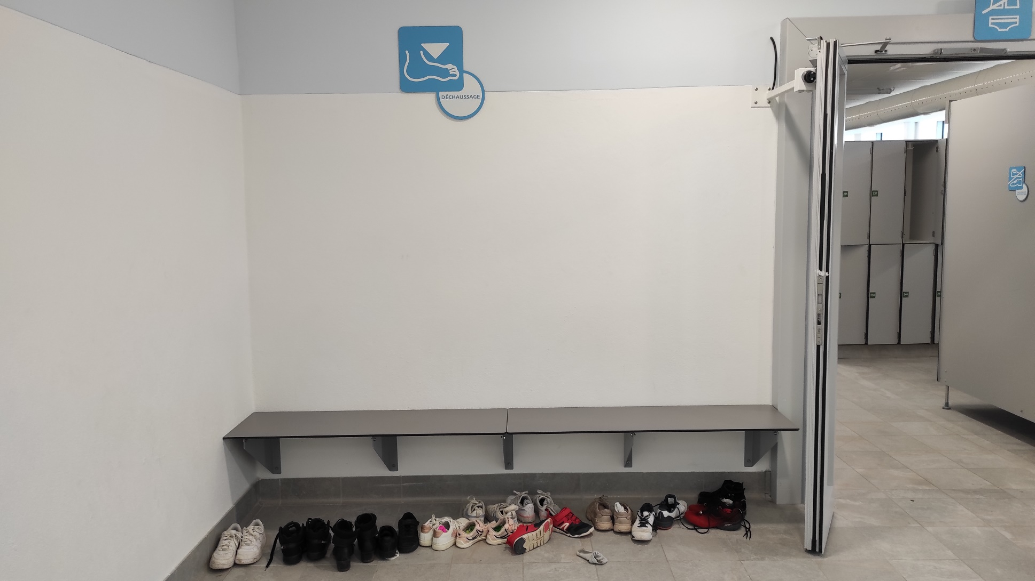
L’entrée des vestiaires :
Je m’asseois pour enlever chaussures et chaussettes et je les pose sous les bancs.

Slide 6
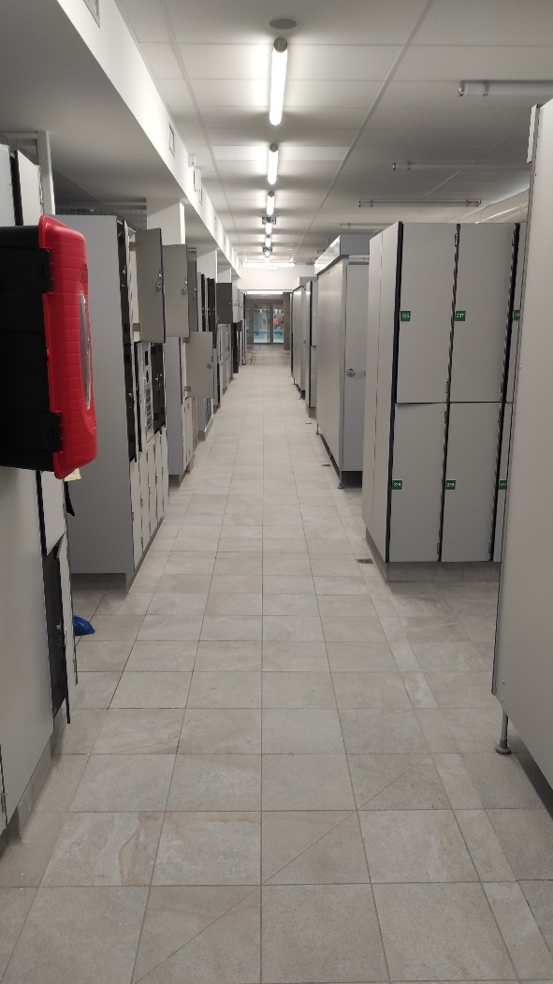
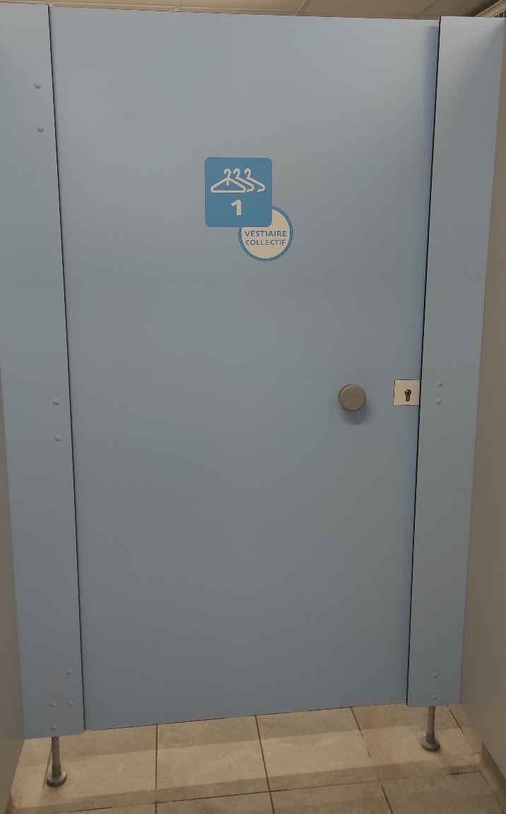
Je me rends dans le vestiaire (j’aurais toujours le même numéro de vestiaire)

Slide 7
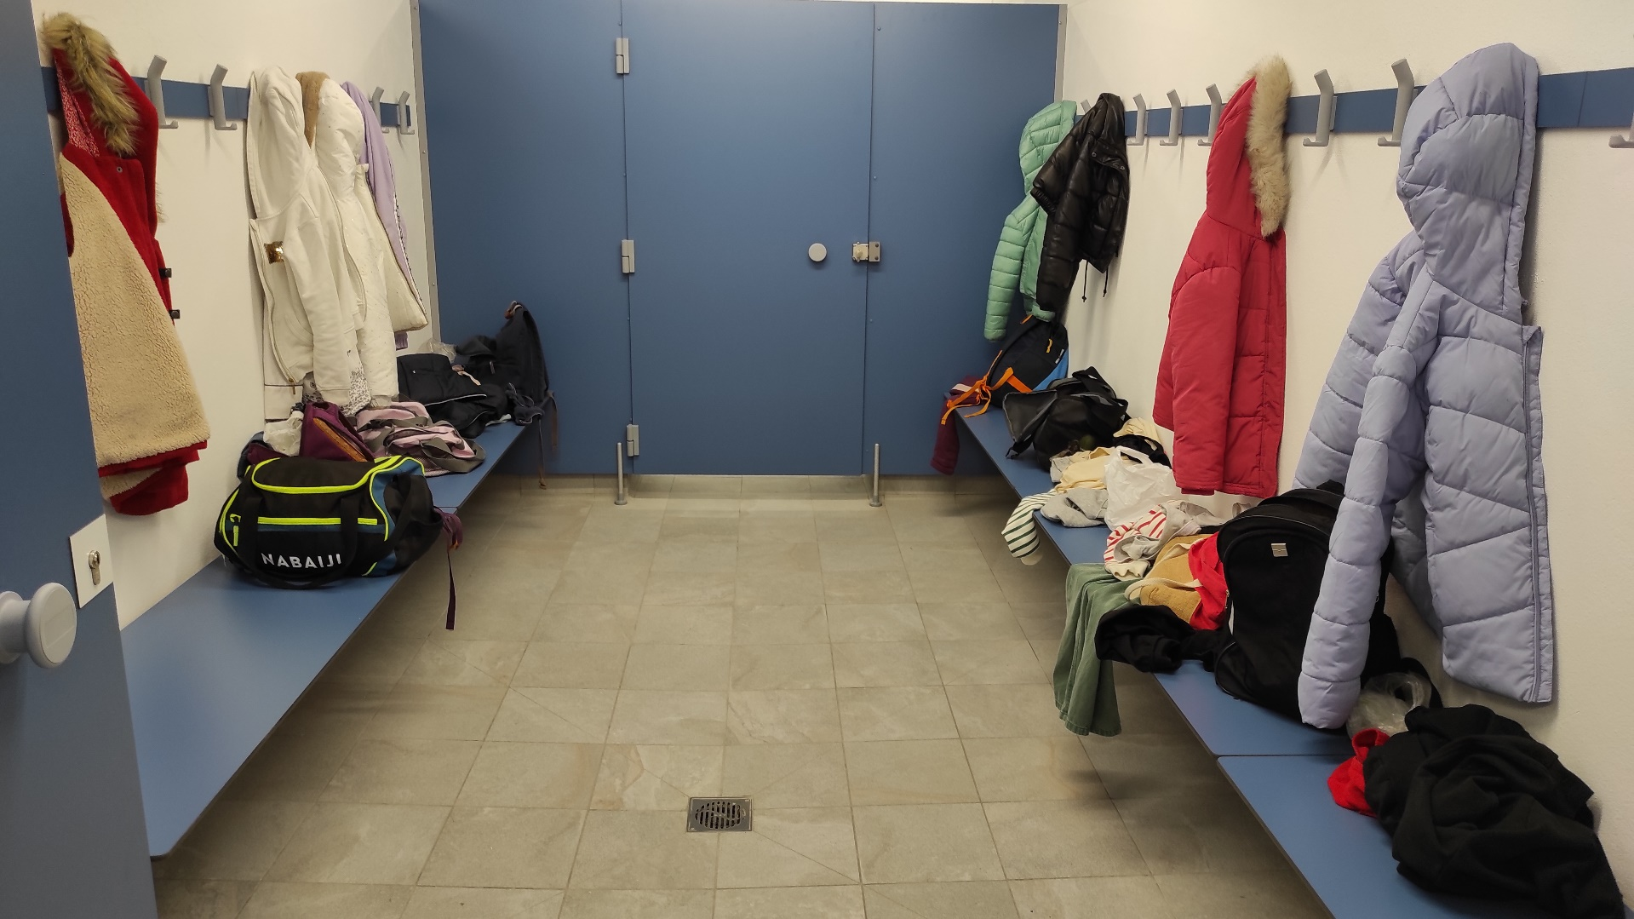
Je me change et je pose mes affaires sur les bancs et porte-manteaux:

Slide 8
A la sortie du vestiaire, je me range dans le couloir :
J’attends le signal de la maitresse ou du maître pour avancer.

Slide 9
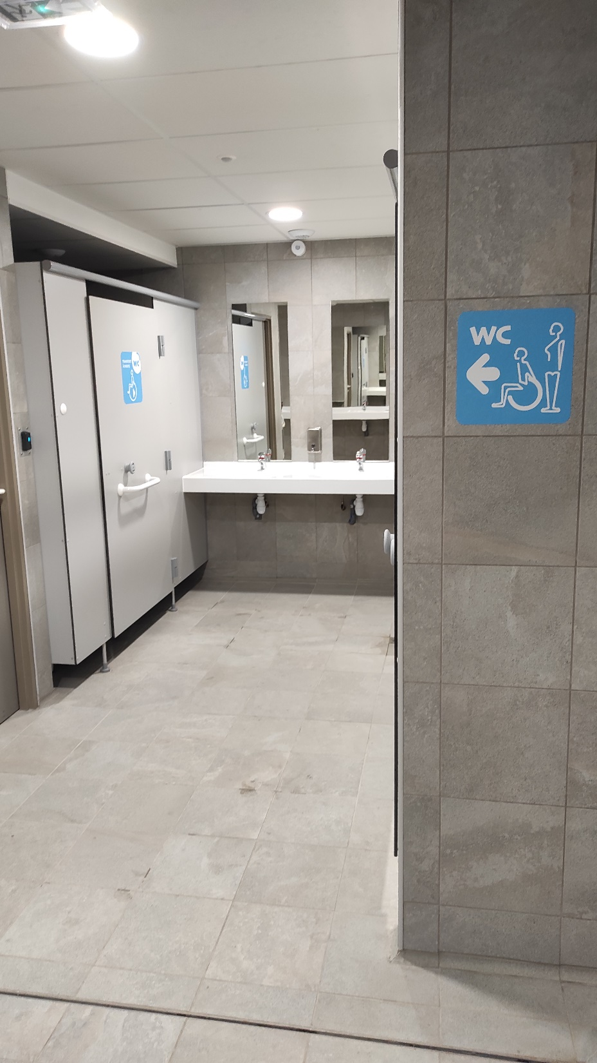
J’arrive à l’entrée des sanitaires
Je passe aux toilettes

Slide 10
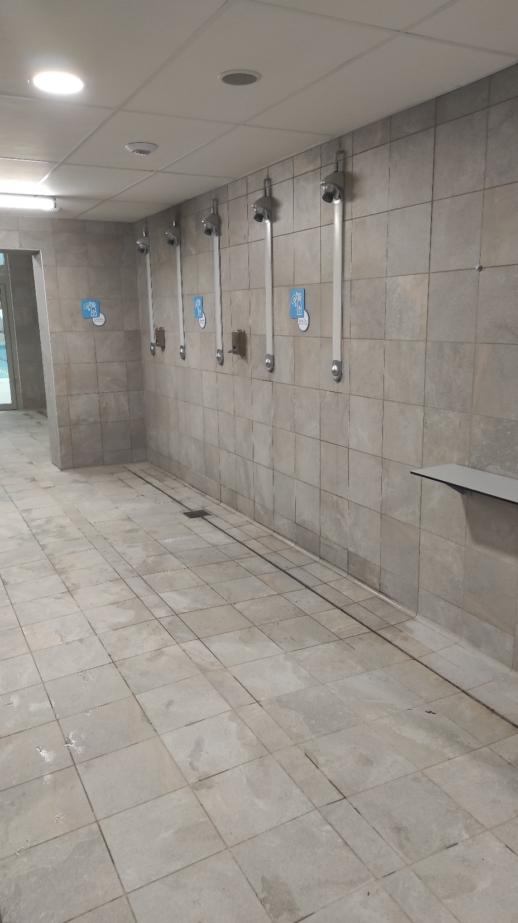
Arrivée dans l’espace des douches

Slide 11
Je prends du savon et je me douche.

Slide 12
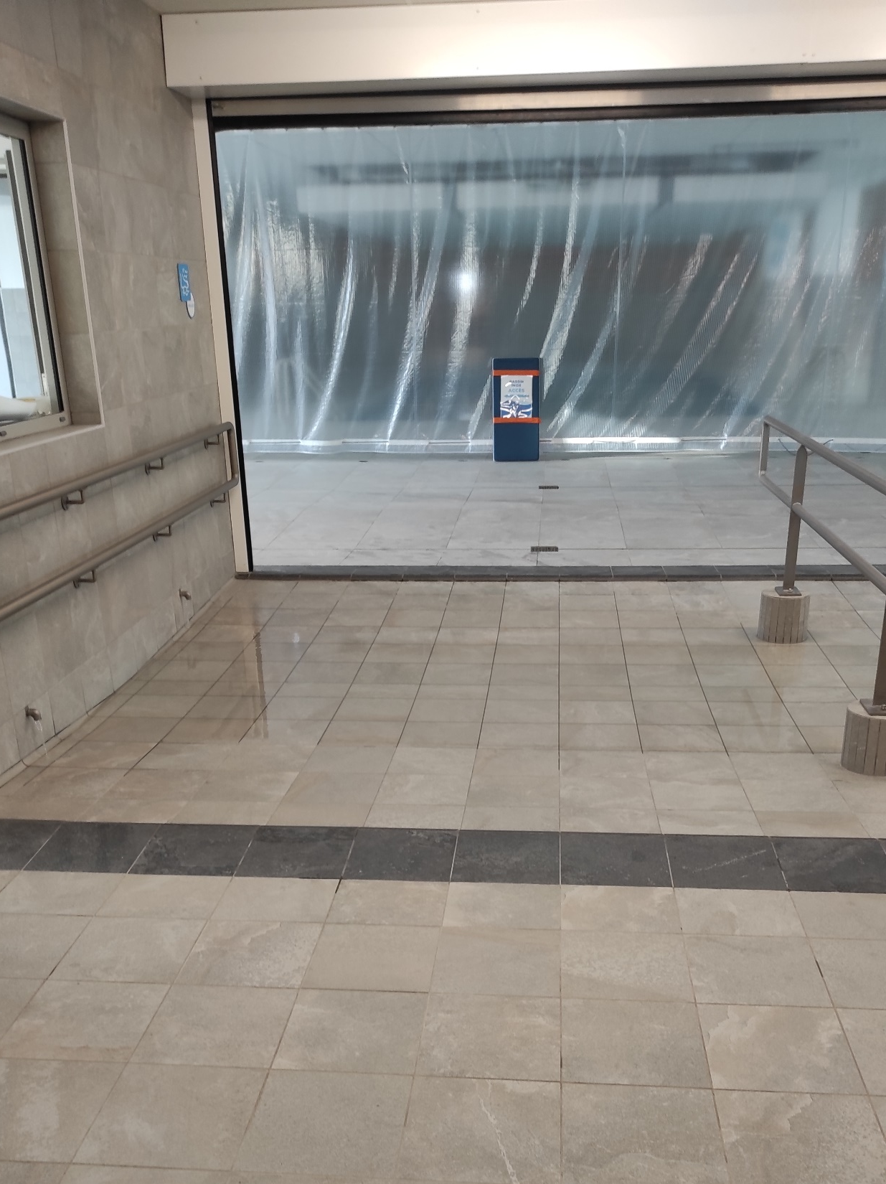
Je me dirige vers le pédiluve.

Slide 13
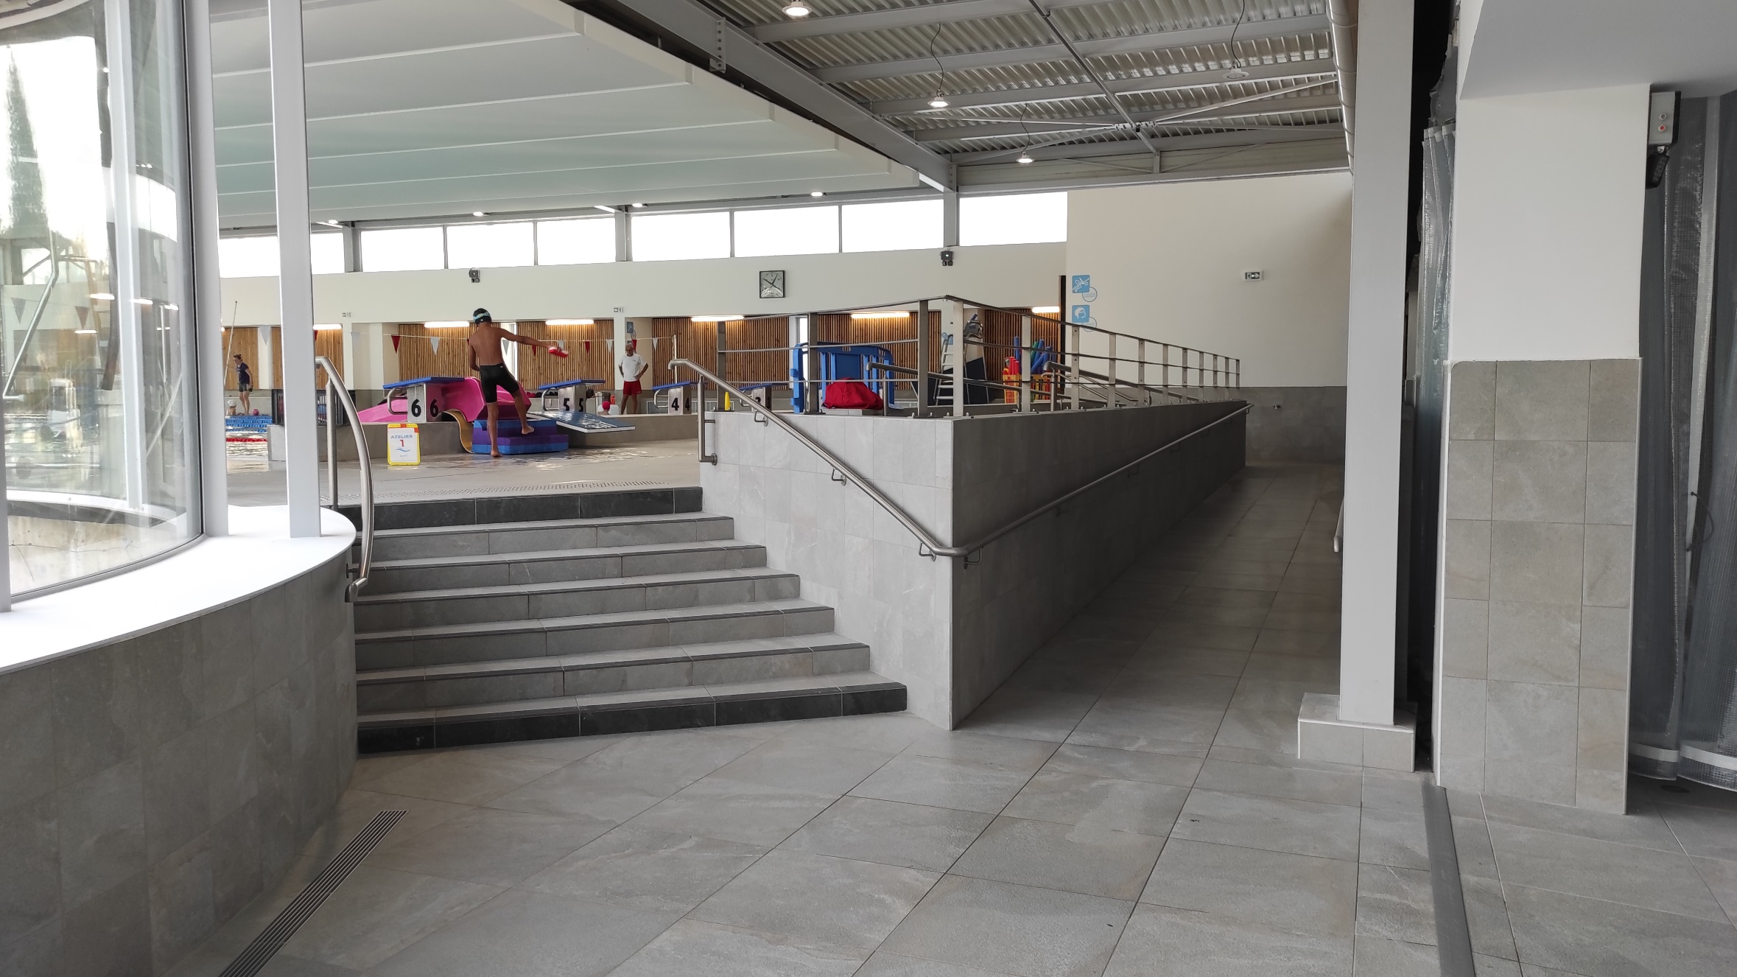
J’attends que le maitre nageur vienne nous chercher.
Je me dirige vers les bassins.

Slide 14
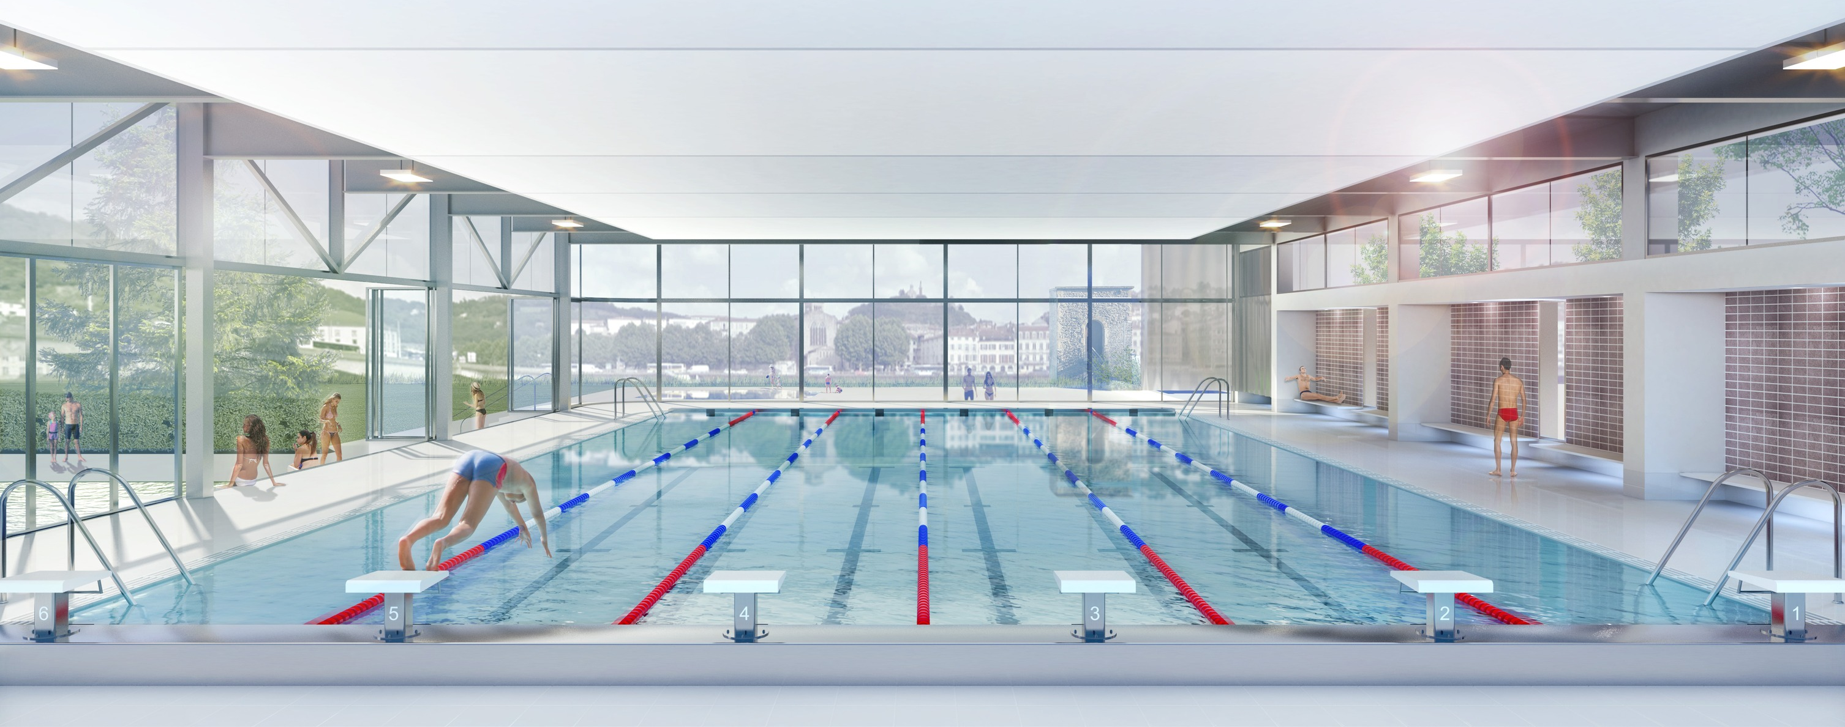
Voici le bassin :

